Slide 1
ARTIP
Awareness Raising and Training for the Istanbul Protocol (Osveščanje in usposabljanje za uporabo Istanbulskega protokola)
Notes:
1

Slide 2
Finančna podpora
Projekt je sofinancirala Evropska komisija. Ta objava odraža izključno mnenja avtorja, zato Komisija ne odgovarja za uporabo podatkov, vsebovanih v njej.
Notes:
2

Slide 3
Avtorske pravice
Pričujoče delo je avtorsko zavarovano pod licenco
Creative Commons Attribution-NonCommercial-NoDerivs 3.0 Unported License.
Za podrobnejše podatke obiščite: http:// creativecommons.org
Notes:
3

Slide 4
Istanbulski protokol in kako je nastal - kratek pregled
Uvod

Slide 5
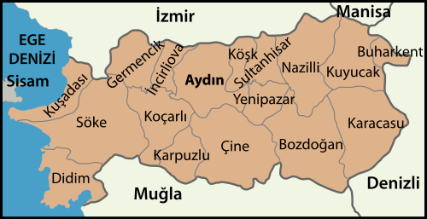
A. Kako je nastal Istanbulski protokol
Primer Bakija Erdogana
Bakija Erdogana so priprli 10. avgusta 1993. Deset dni kasneje je padel v komo, nato pa umrl.
Uradni vzrok smrti: pljučni edem zaradi gladovne stavke.
Ko so pripravljali truplo za pogreb, so sorodniki na telesu opazili sledi fizične zlorabe in jih dokumentirali s pomočjo fotografije.
Okrožje Aydin

Slide 6
A. Kako je nastal Istanbulski protokol
Primer Bakija Erdogana
Alternativno zdravstveno poročilo Izmirskega zdravniškega združenja navaja, da je smrt nastopila zaradi akutne dihalne odpovedi, ki so jo povzročile številne poškodbe, nastale še posebej zaradi električnega šoka in mučenja z obešanjem.
Referenčno gradivo preiskave: Minnesotski protokol.
➔ Sodna obravnava: storilce so spoznali za krive zaradi uboja iz malomarnosti in jih obsodili na zaporno kazen petih let in pol.

Slide 7
A. Kako je nastal Istanbulski protokol
Zdravnik za človekove pravice
Turško zdravniško združenje
Turška fundacija za človekove pravice
Simpozij leta 1996 Medicina in človekove pravice:
Odločitev za nastanek Istanbulskega protokola

Slide 8
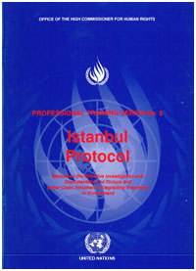
A. Kako je nastal Istanbulski protokol
Avgust 1999: 75 strokovnjakov iz 40-ih različnih organizacij in 15-ih držav konča Istanbulski protokol
December 2000: Generalna skupščina ZN in Visoki komisar za človekove pravice sprejmejo Istanbulski protokol
Marec 2001: Istanbulski protokol je objavljen kot del zbirke ZN strokovnih izobraževanj

Slide 9
B. Zakaj evidentirati mučenje
Istanbulski protokol je nastal z namenom, da se storilce privede pred sodišče in tako poskrbi, da so ustrezno kaznovani za svoja dejanja.
Prav tako se najbolj uporablja v državah, kjer je mučenje še vedno prisotno.
Tako morda ni jasno, zakaj ves trud, da bi se temeljito evidentiralo mučenje tudi v evropskih državah, kjer mučenja naj ne bi bilo.
➔ Razmislite pri sebi in skušajte poiskati vzroke, zakaj je smiselno mučenje evidentirati tudi v Evropi!

Slide 10
B. Zakaj evidentirati mučenje
1. Ker s tem preprečimo, da bi prizadete osebe vrnili v domovino, kjer bi jih preganjali
2. Ker s tem žrtve dobijo priznanje tega, kar so pretrpele
3. Ker s tem izpostavimo kršitve človekovih pravic v državah, kjer je prišlo do mučenja
4. Ker s tem žrtvam omogočimo, da sprožijo sodni pregon storilcev v domovini

Slide 11
B. Zakaj evidentirati mučenje
5. Ker s tem omogočimo pregon storilcev tudi na mednarodnih sodiščih in sodiščih tretjih držav
6. Ker s tem poglabljamo znanje o mučenju in drugih oblikah trpinčenja
7. Ker je to najlažje storiti v varnih državah, kjer je na razpolag veliko različnih virov
8. Ker s tem opozorimo na dejstvo, da mučenje in trpinčenje še vedno obstajata tudi v tako imenovanih "civiliziranih" državah

